Slide 1
Assessorato Urbanistica ed Edilizia Rigenerazione Urbana 2022 contributi Fondo Strategico Regionale
Pietra Ligure (SV), 2 maggio 2022

Slide 2
Programma Regionale Rigenerazione Urbana
Piano degli interventi 2021
Approvato il programma regionale a ottobre 2021
34 progetti finanziati di cui 30 sulla legge 145/2018, 4 sul Fondo Strategico Regionale
Di questi 9 in Provincia di Savona per complessivi un milione e 538 mila euro

Slide 3
Programma Regionale Rigenerazione Urbana
Fondo Strategico 2022
17 progetti finanziati per un importo complessivo di 3,1 milioni di euro
Gli interventi riguardano riqualificazione di aree degradate, adeguamento di immobili, rigenerazione di centri storici, viabilità ciclabile e pedonalizzazioni

Slide 4
Fondo Strategico Regionale 2022

Slide 5
Programma Regionale Rigenerazione Urbana
Fondo Strategico 2022
6 progetti in Provincia di Savona per un importo complessivo di euro un milione e 64 mila euro.
Sono state finanziate esclusivamente progettazioni esecutive o definitive cantierabili e gli interventi saranno avviati entro l’anno

Slide 6
Programma Regionale Rigenerazione Urbana
Tra il 2021 e il 2022 sono stati pertanto finanziati in Provincia di Savona complessivamente 15 interventi per un importo di 2 milioni e 602 mila euro.

Slide 7
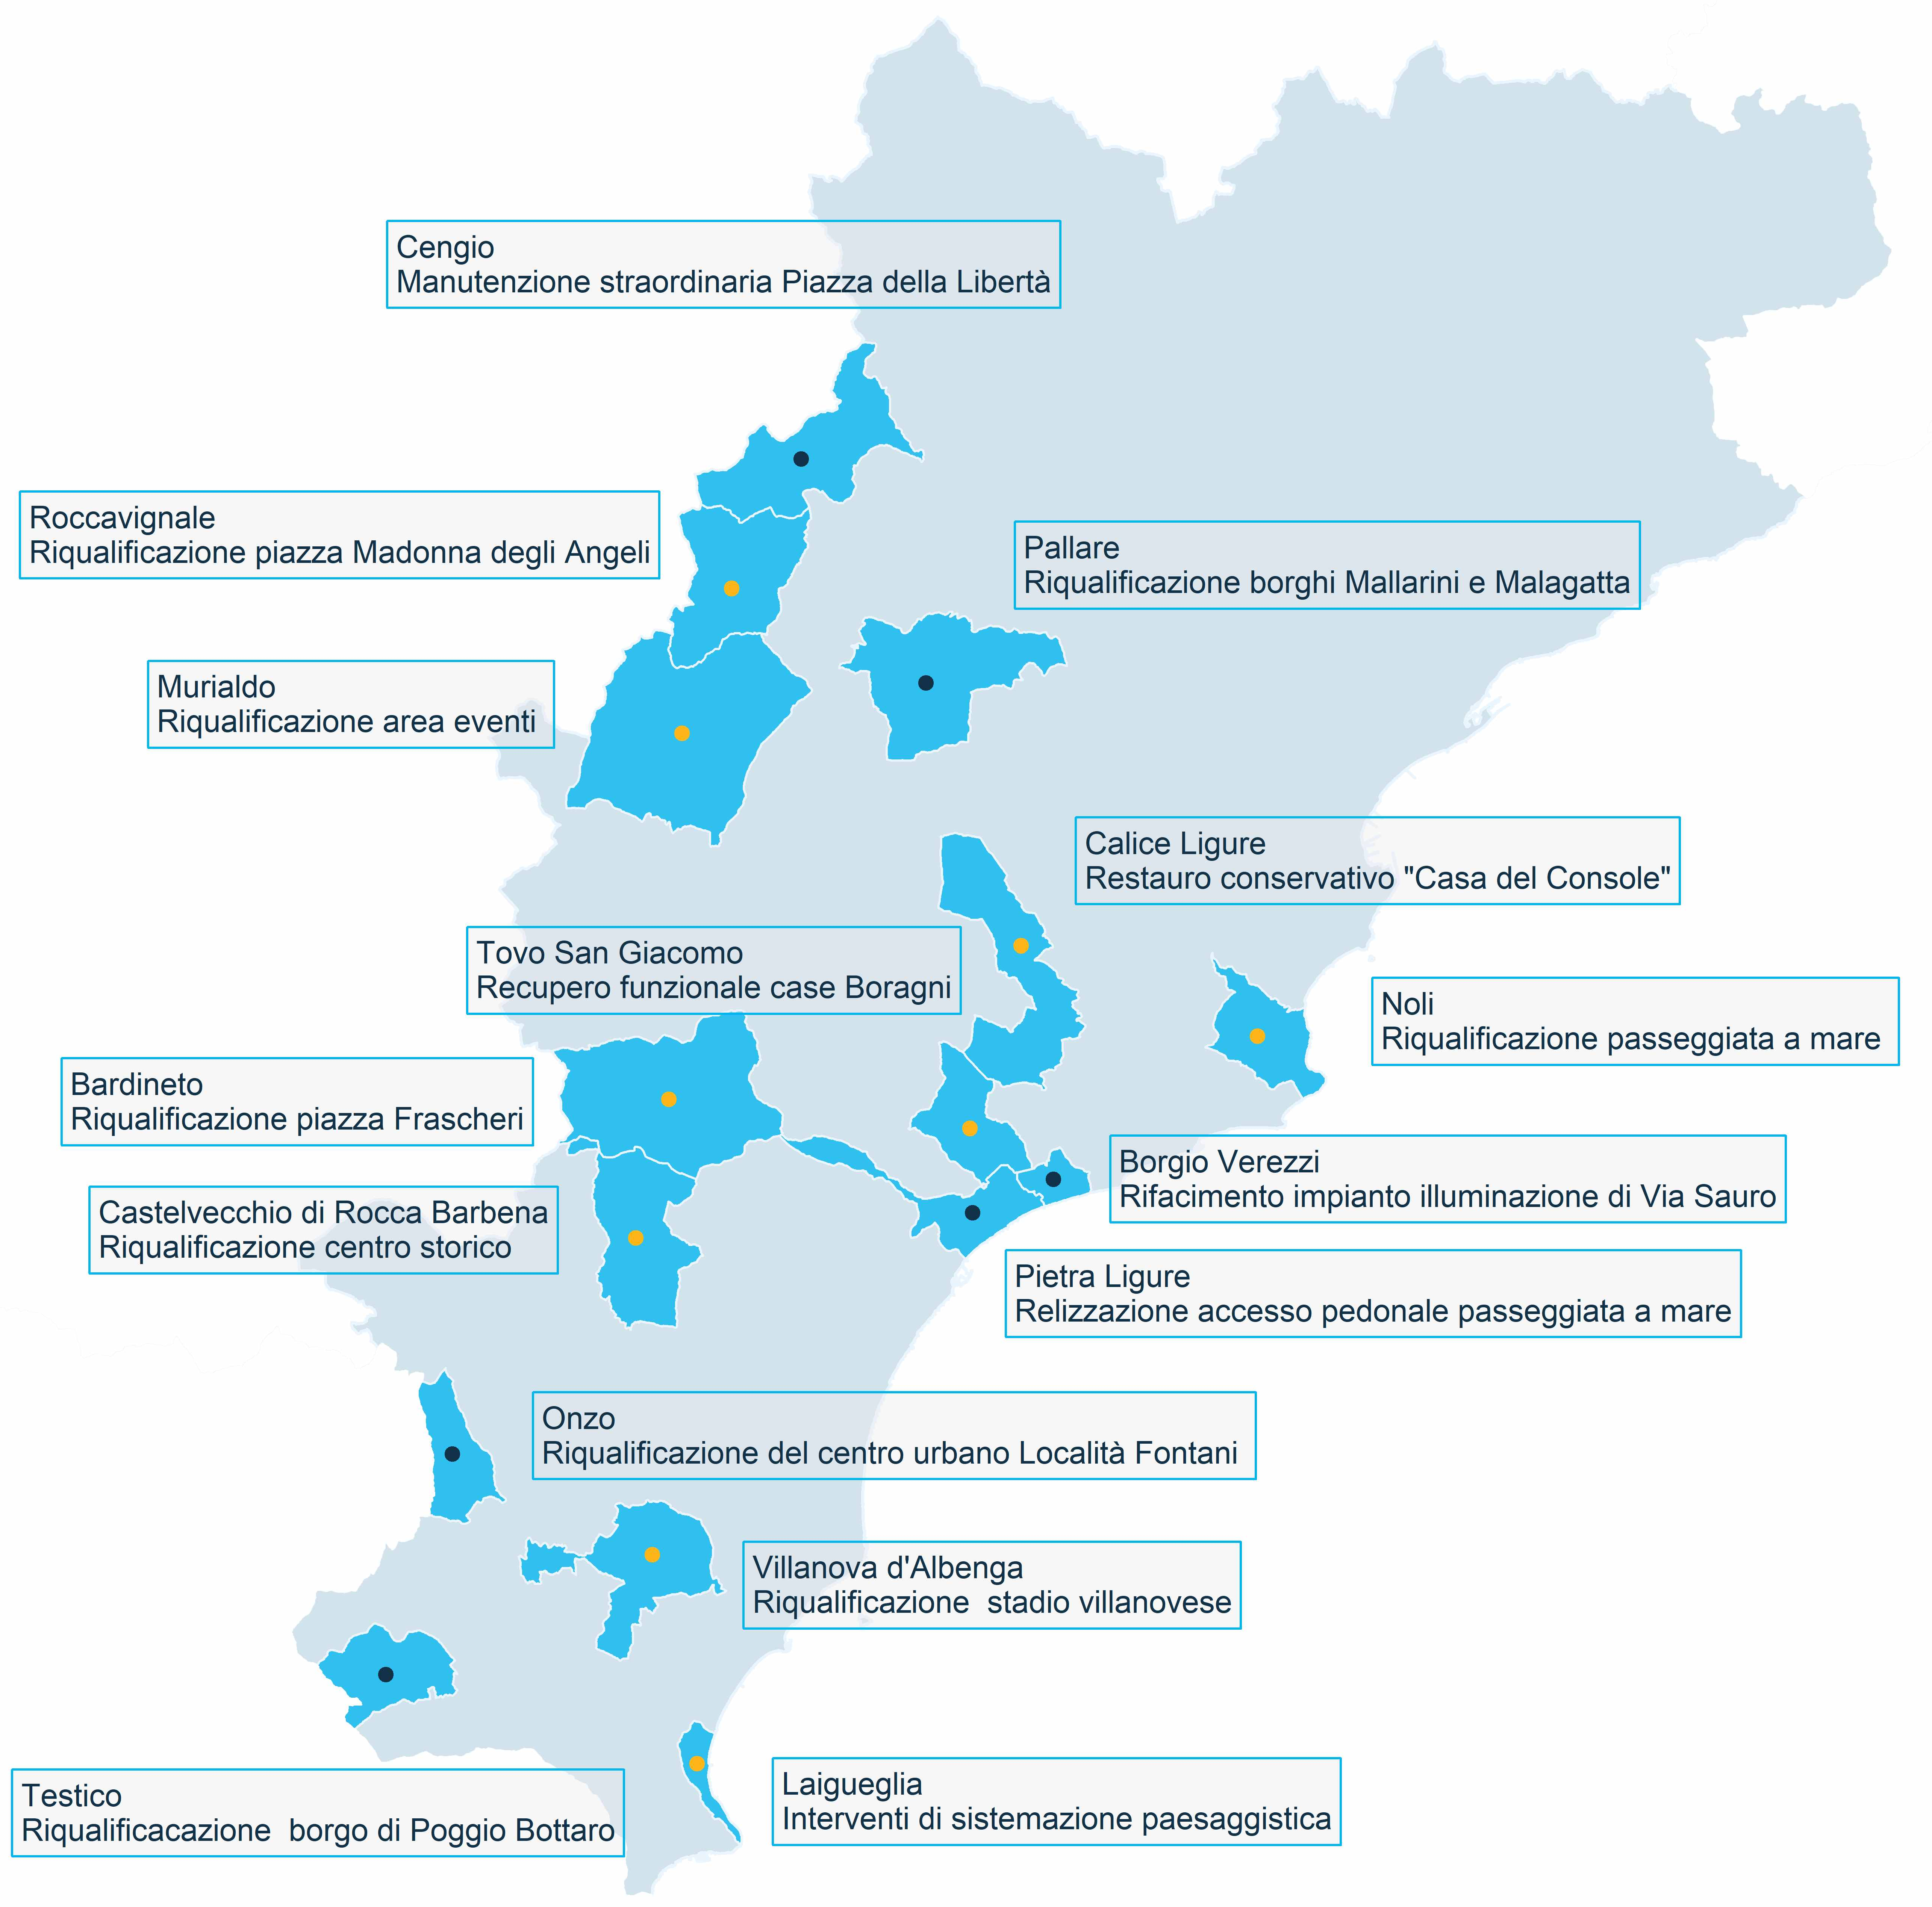
Fondo Strategico Regionale 2022
Piano degli Interventi 2022 e Fondo Strategico Regionale 2021

Slide 8
Fondo strategico regionale 2022
Comune di Pietra Ligure
Realizzazione del sottopasso pedonale di accesso alla passeggiata a mare
Intervento di 650 mila euro di cui 200 mila di fondi regionali

Slide 9
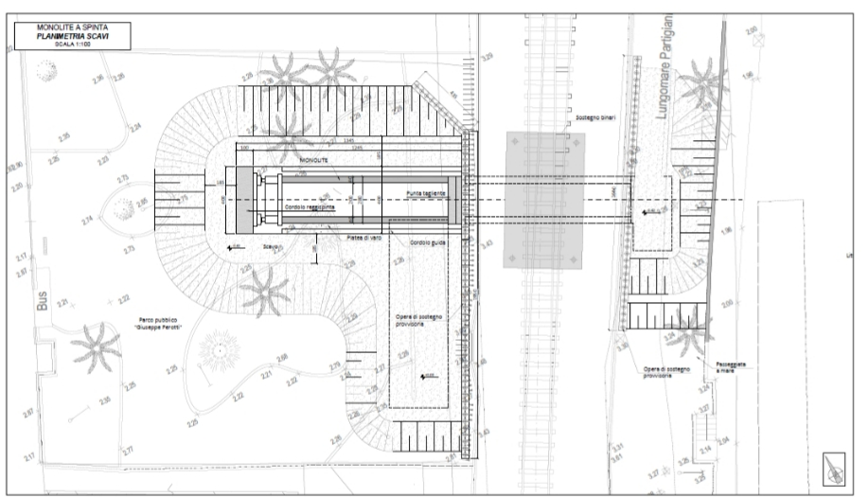
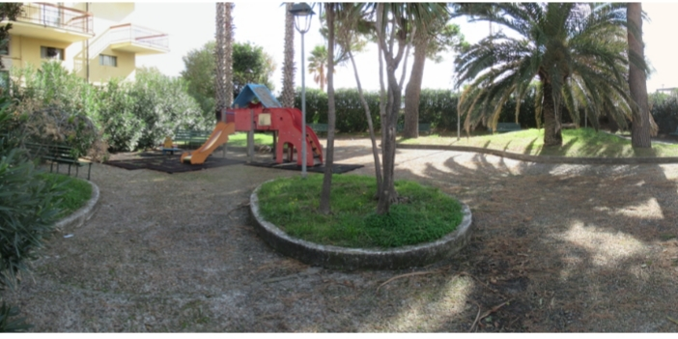
Realizzazione sottopasso pedonale
Comune di Pietra Ligure

Slide 10
Fondo strategico regionale 2022
Comune di Borgio Verezzi
Rifacimento dell’impianto di illuminazione di via Sauro – secondo lotto
Intervento di 240 mila euro di cui 190 mila di fondi regionali

Slide 11
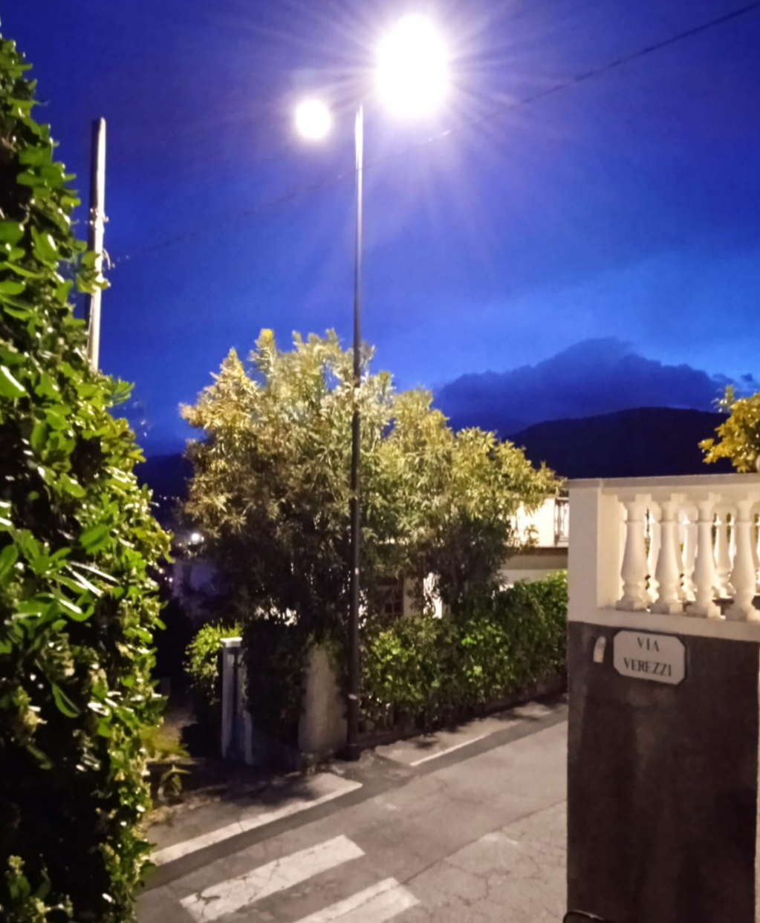
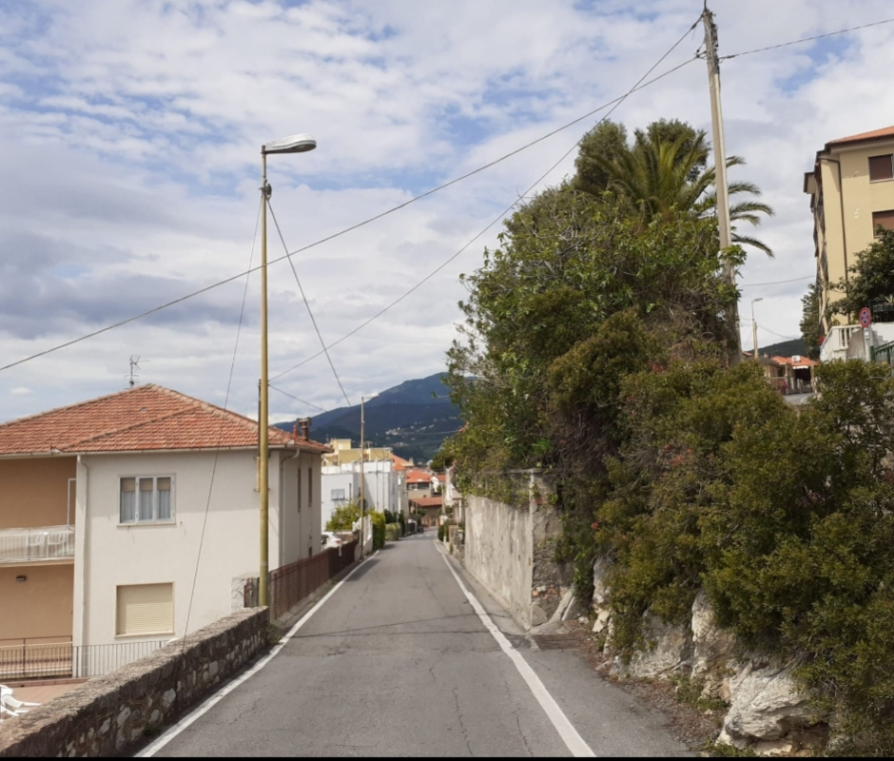
Rifacimento impianto di illuminazione
Via Sauro (Comune di Borgio Verezzi)

Slide 12
Fondo strategico regionale 2022
Comune di Cengio
Interventi di manutenzione straordinaria di Piazza della Libertà
Intervento di 260 mila euro di cui 190 mila di fondi regionali

Slide 13
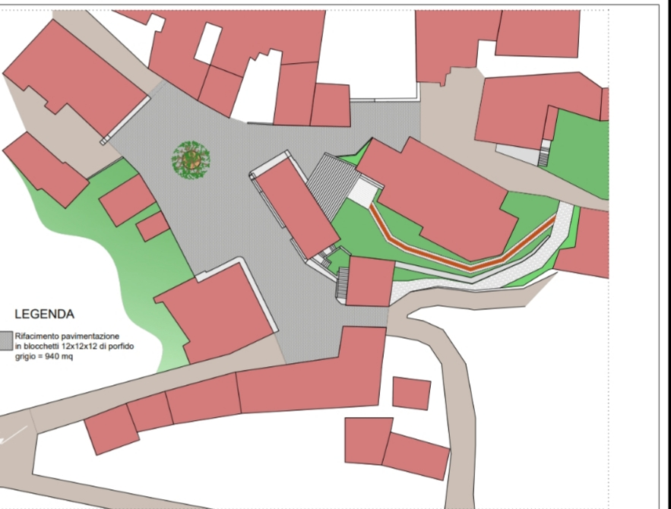
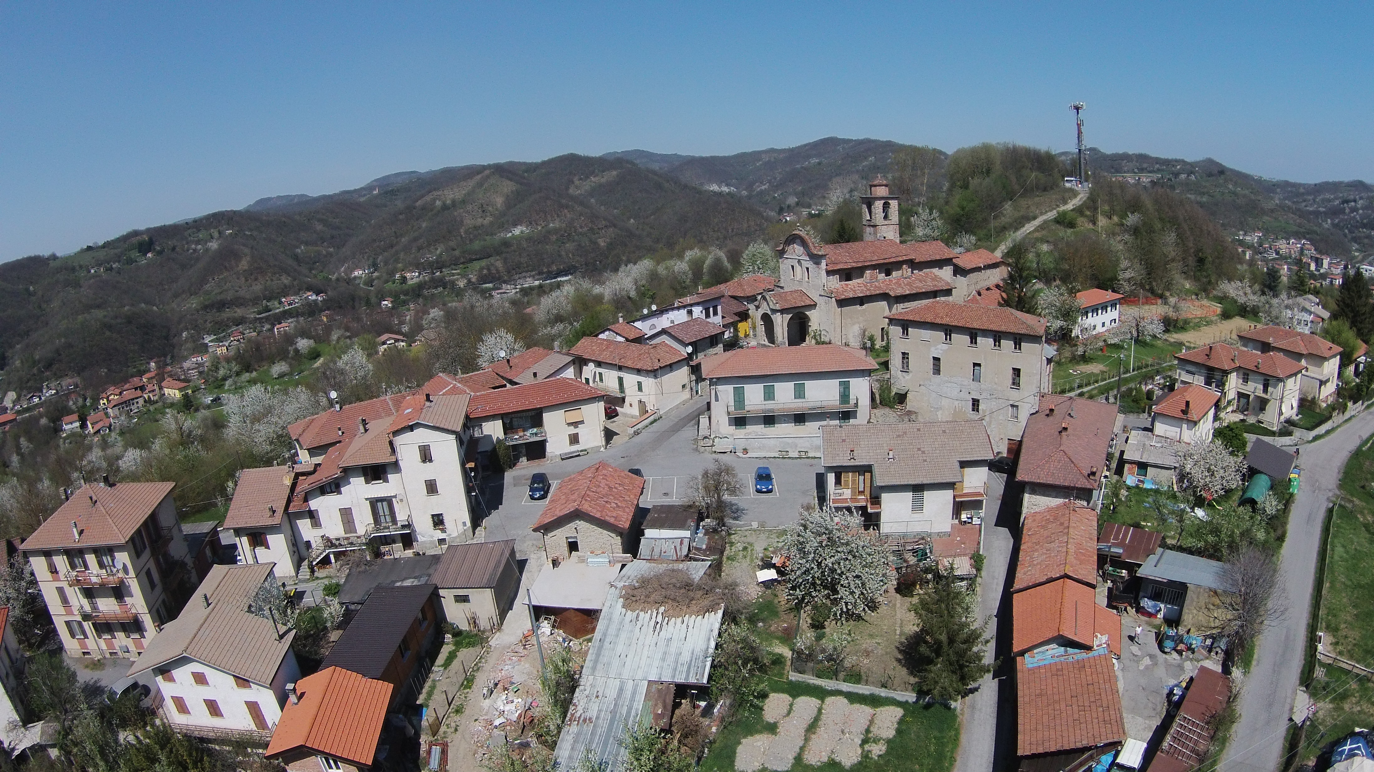
Manutenzione Piazza della Libertà
Comune di Cengio

Slide 14
Fondo strategico regionale 2022
Comune di Onzo
Riqualificazione del centro storico in località Fontani
Intervento di 220 mila euro di cui 190 mila di fondi regionali

Slide 15
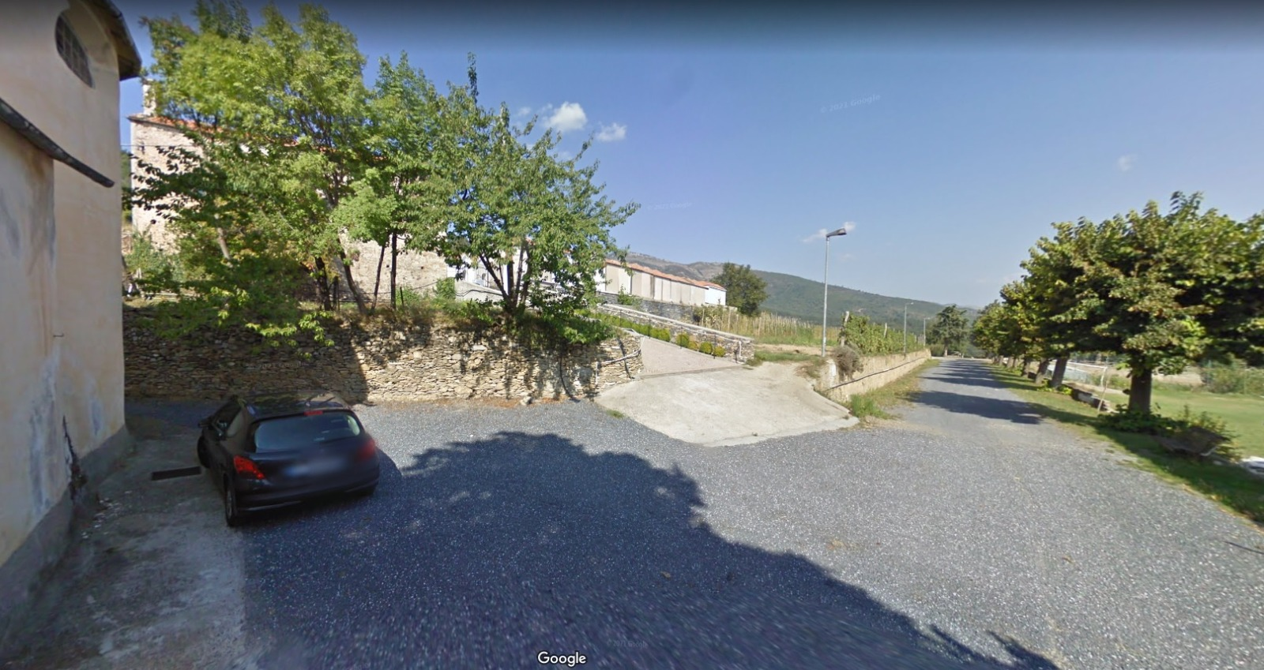
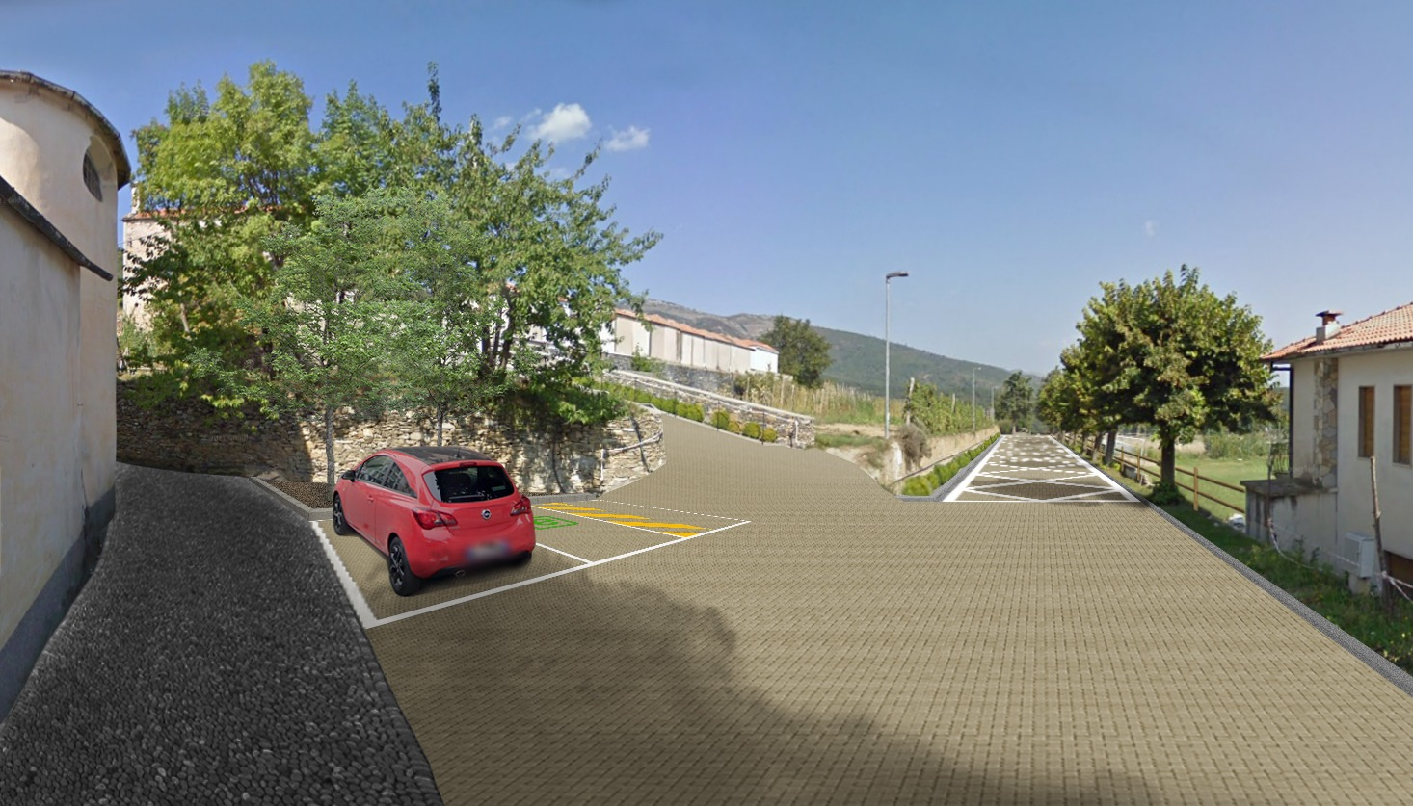
Riqualificazione centro storico
Località Fontani (Comune di Onzo)

Slide 16
Fondo strategico regionale 2022
Comune di Pallare
Riqualificazione dei borghi storici di Mallarini e Malagatta.
Intervento di 165 mila euro di cui 115 mila di fondi regionali

Slide 17
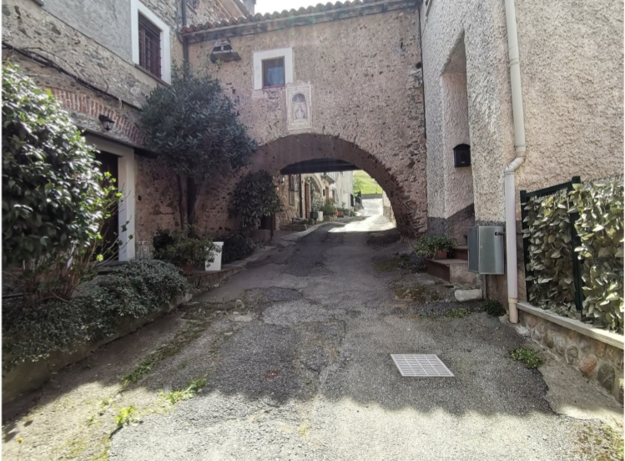
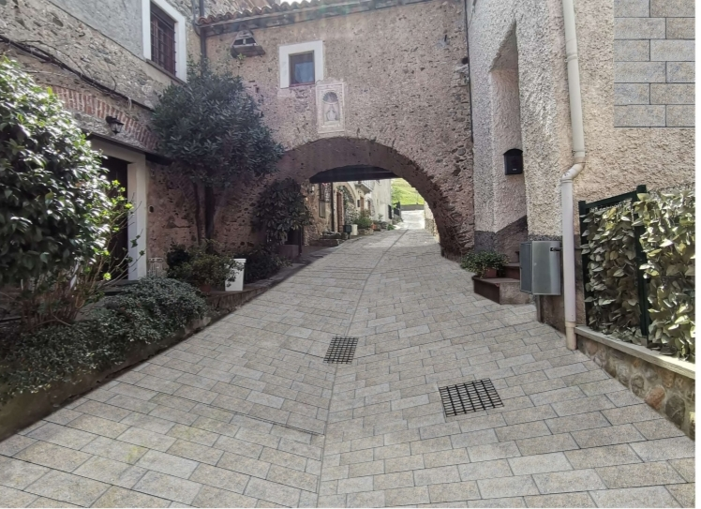
Riqualificazione borghi Mallarini e Malagatta
Comune di Pallare

Slide 18
Fondo strategico regionale 2022
Comune di Testico
Riqualificazione del borgo di Poggio Bottaro Case Soprane
Intervento di 199 mila euro di cui 179 mila di fondi regionali

Slide 19
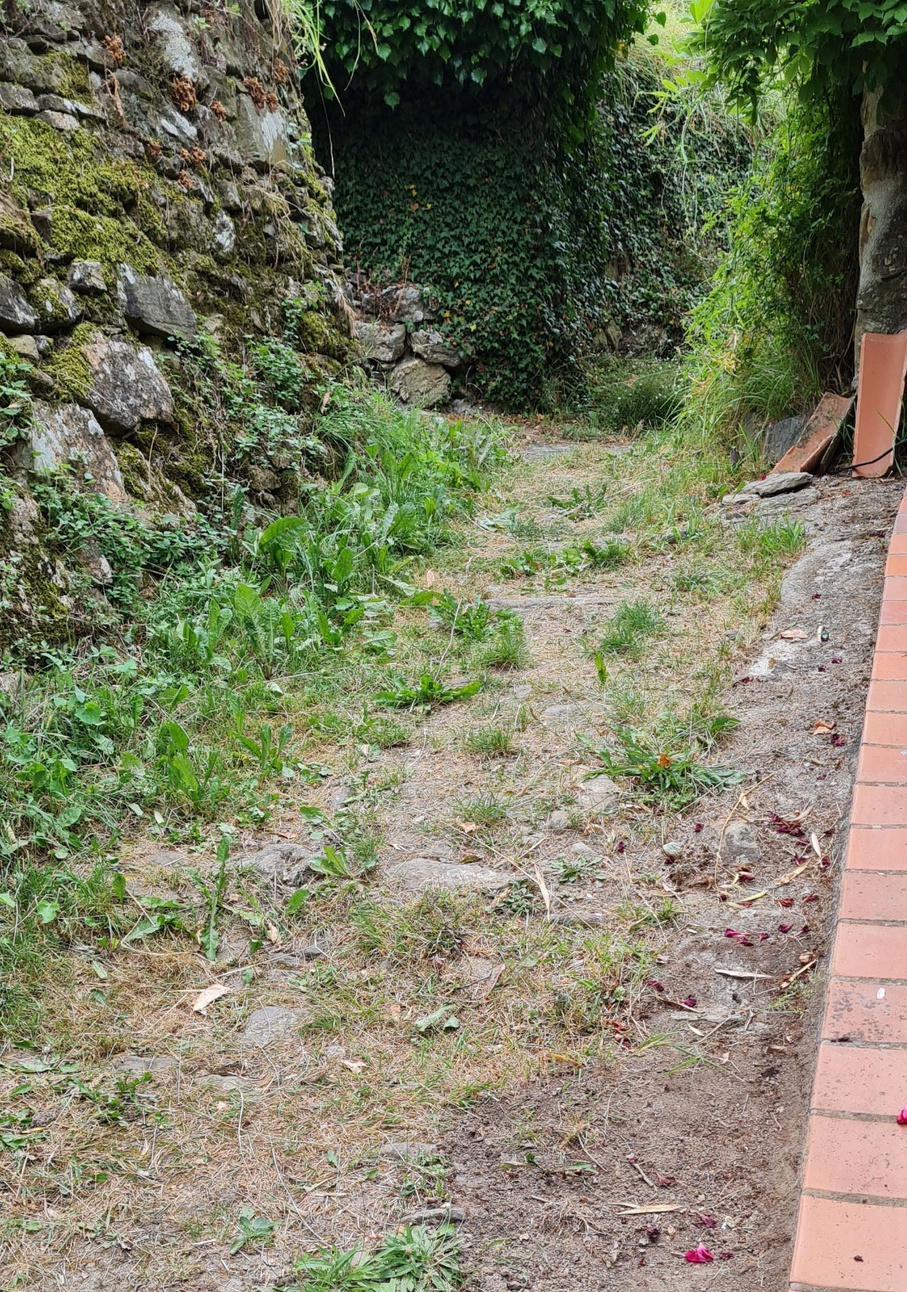
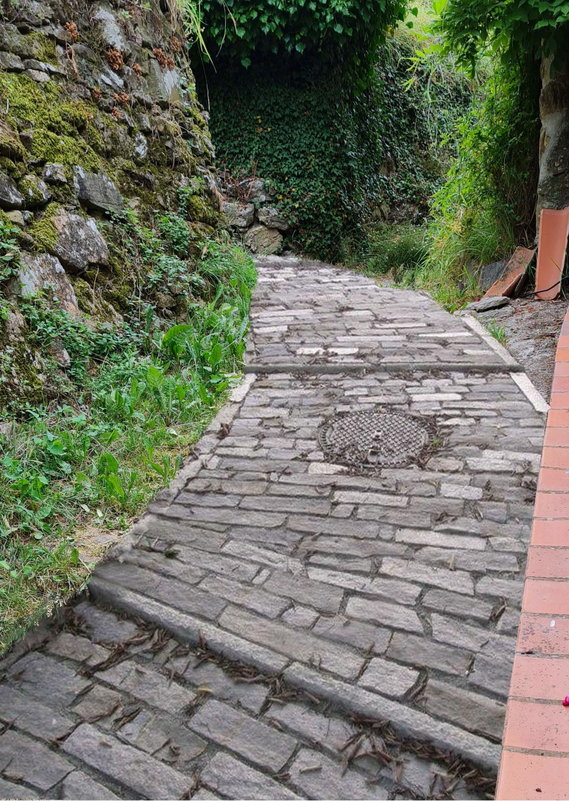
Riqualificazione borgo storico
Poggio Bottaro (Comune di Testico)

